Slide 1
Модуль МСОКО – цифровой ресурс управления качеством образования

Slide 2
Федеральный закон «Об образовании в Российской Федерации»
В соответствии со ст. 2. 273-ФЗ
«качество образования - комплексная характеристика образовательной деятельности и подготовки обучающегося, выражающая степень их соответствия федеральным государственным образовательным стандартам, образовательным стандартам, федеральным государственным требованиям и (или) потребностям физического или юридического лица, в интересах которого осуществляется образовательная деятельность, в том числе степень достижения планируемых результатов образовательной программы»

Slide 3
Ориентация образовательного процесса на реализацию и достижение планируемых результатов обучения
Оценка - один из ведущих элементов всей конструкции образовательного стандарта.
Как внешняя, так и внутренняя оценка должна строиться на критериальной основе, адекватно отражающей основные требования стандарта к результатам образования на данной ступени обучения.
Система оценки качества должна иметь открытый, оперативный, прозрачный характер и должна отражать не только количественный, но и содержательный (качественный) аспект.
Система оценивания должна быть естественным образом «встроенной» в образовательный процесс.

Slide 4
Федеральный закон «Об образовании в Российской Федерации»
(статья 28, п. 13 )
К компетенции образовательной организации
в установленной сфере деятельности относится:
«обеспечение функционирования внутренней системы оценки качества образования»
ВСОКО
1.Осуществление текущего контроля успеваемости и промежуточной аттестации обучающихся, установление их форм, периодичности и порядка проведения (п.10)
2. Индивидуальный учет результатов освоения обучающимися образовательных программ, а также хранение в архивах информации об этих результатах на бумажных и (или) электронных носителях (п. 11)
3. Проведение самообследования, обеспечение функционирования внутренней системы оценки качества образования (п.13)

Slide 5
Многоуровневая параметрическая модель диагностики учебных возможностей учащихся
к.п.н., Фомина Надежда Борисовна, e-mail: fominanb@inbox.ru
Автор методики –
Фомина Надежда Борисовна,
к.п.н., доцент кафедры
профессионального развития
педагогических работников
ИДО МПГУ,
главный редактор журнала «Качество образования в школе»,
научный руководитель эксперимента по формированию единой системы оценки качества образования в Юго-Западном округе Москвы.

Slide 6
к.п.н., Фомина Надежда Борисовна, e-mail: fominanb@inbox.ru
Основная идея методики
Новая система оценки качества усвоения учебного материала основывается на сравнительном анализе прогнозируемого результата с полученным фактически.
Прогнозируемые показатели | Полученные показатели
ИРО – индекс ожидаемой результативности | СО – степень обученности
ИКО – индекс ожидаемого качества | РЕЗ - результативность
ИСО – индекс ожидаемой успеваемости | ОЦ – оценочный показатель
ИНО – индекс ожидаемой неуспешности | КО – качество обученности
 | УРВ - уровень реализации ожидаемых результатов
 | НО– показатель неуспешности

Slide 8
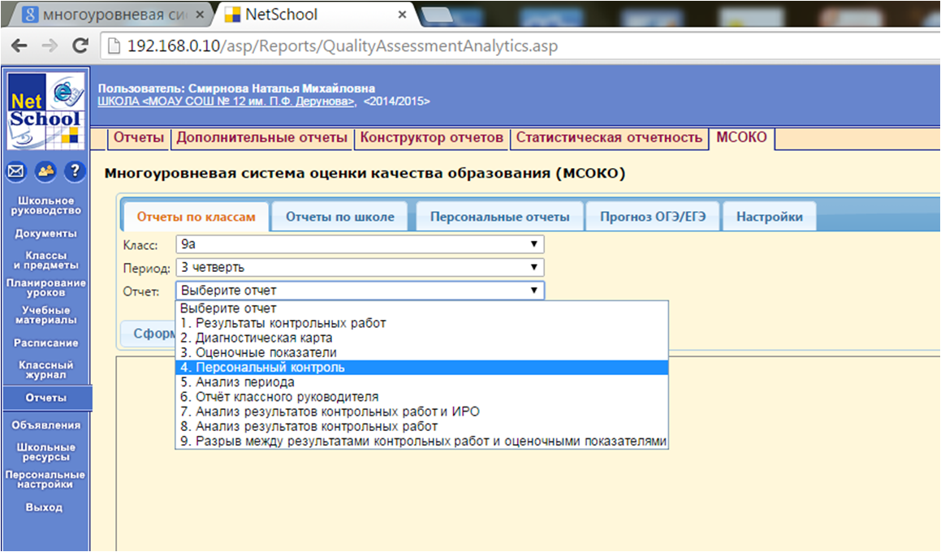

Slide 9
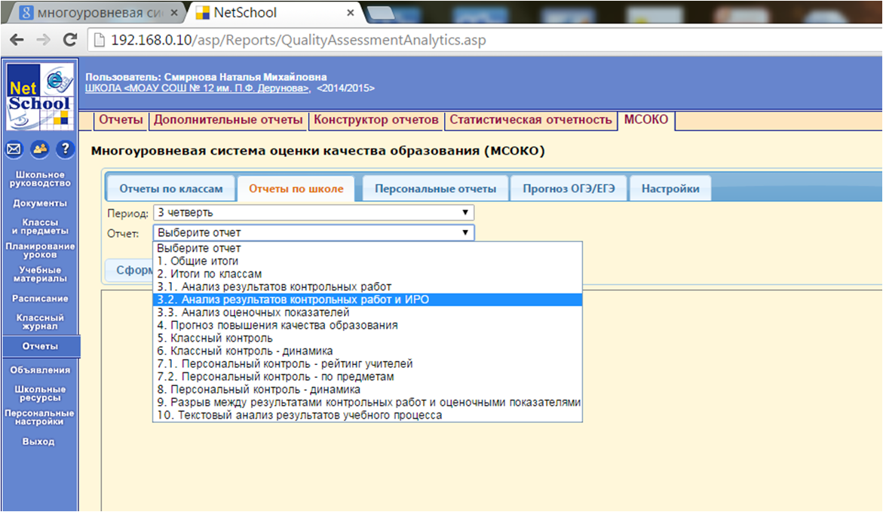

Slide 10
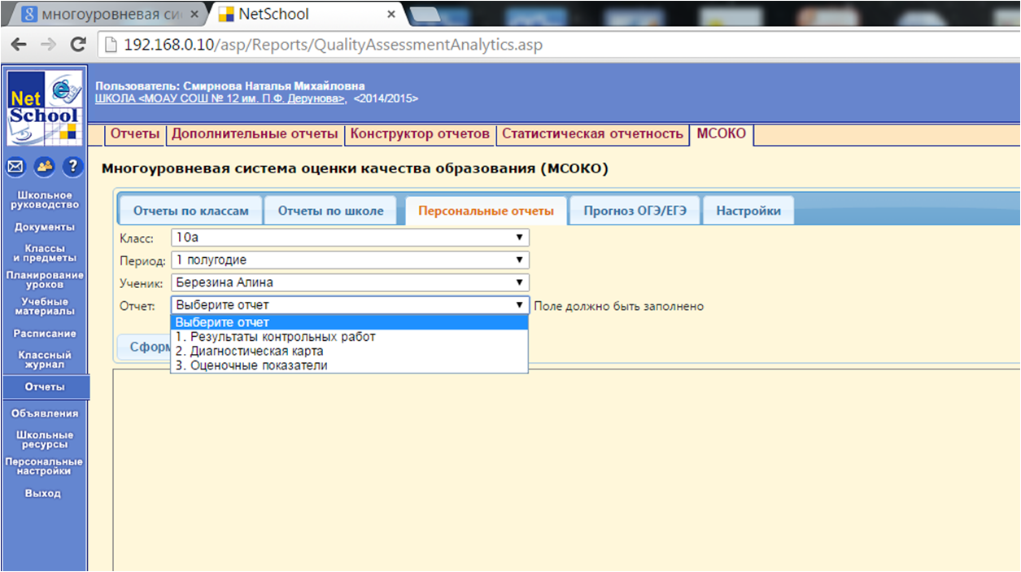

Slide 11
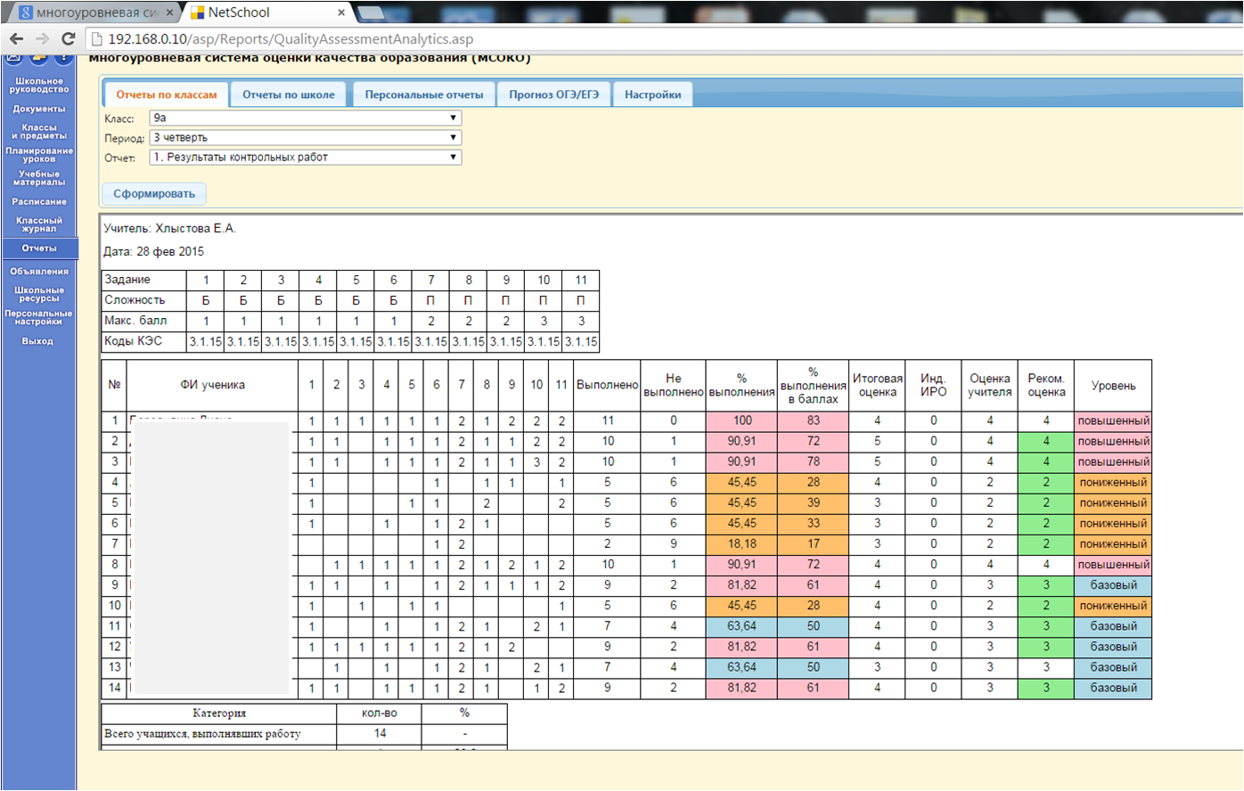

Slide 12
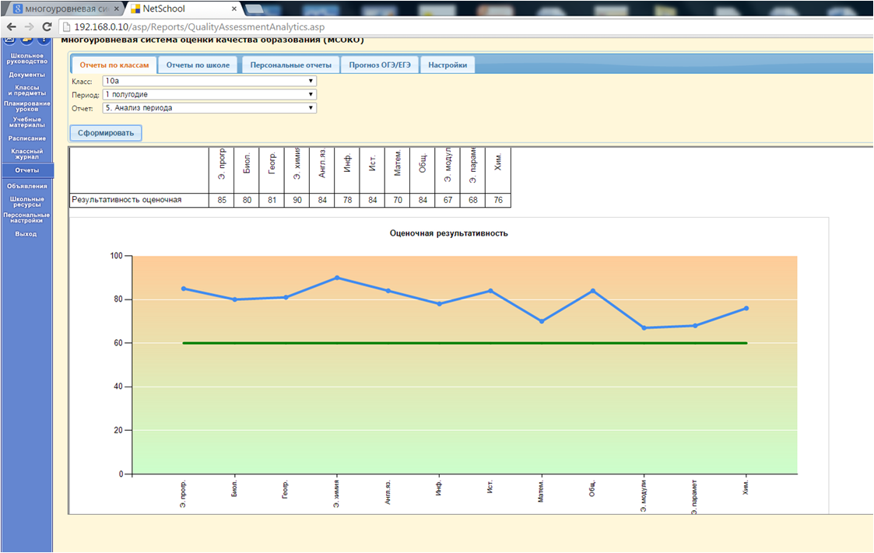

Slide 13
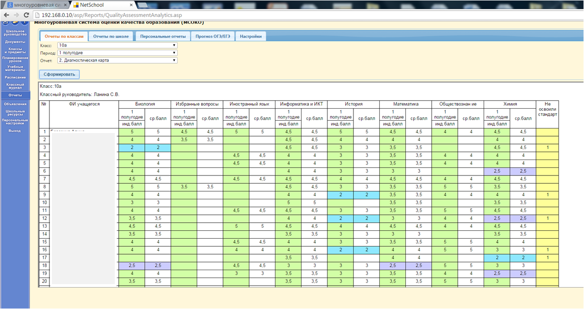

Slide 15
Проблемы до автоматизации
Модуль «Многоуровневая система оценки качества образования» как решение проблемы управления
качеством образования
Возможности «МСОКО»
автоматизированный расчет показателей качества образования;
формирование отчетов об уровне индивидуальных учебных достижений обучающихся, о результатах освоения образовательной программы;
выявление проблемных компонентов;
анализ контрольных работ по протоколам, разработанным в соответствии с ФГОС;
автоматизированное формирование отчетов о качестве образования в удобном для пользователей текстовом виде (формат WORD);
расчет рейтингов педагогов
трудоемкость;
вероятность недостоверности информации;
возможность получения неактуальной информации вследствие длительности обработки;
вероятность потери информации в ходе обработки;
отсутствие автоматизированного перевода аналитических данных в текст для последующей распечатки;
нет возможности сравнения, сопоставления, так как отсутствует база данных.

